Slide 1



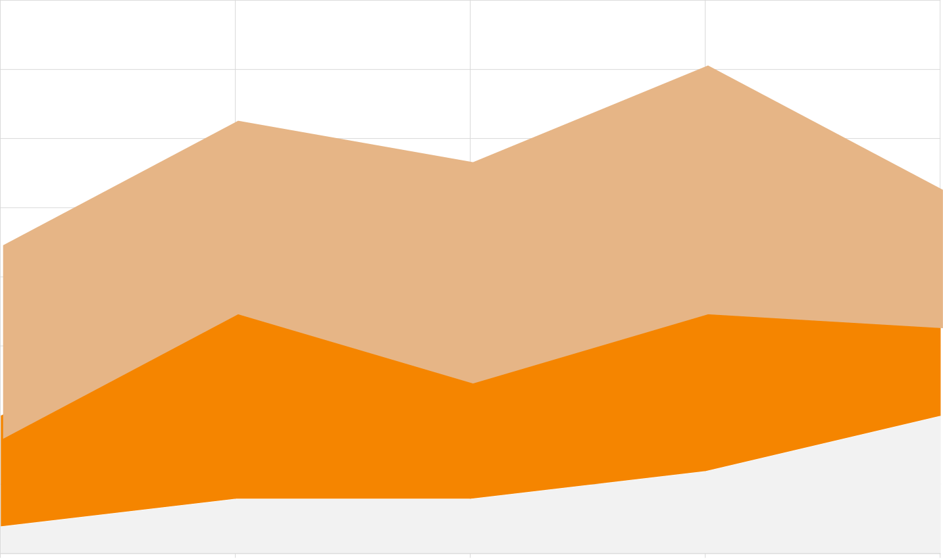








XXIII Conferência de Estudos em Engenharia Elétrica
18 a 21 de Maio de 2026
Uberlândia - MG
Título do trabalho aqui. Fonte: Times New Roman, centralizado, tamanho 80, negrito. Máximo 3 linhas, se ficar pequeno aumente a fonte e se passar de 3 linhas diminua a fonte
Autores do trabalho aqui. Fonte: Times New Roman, centralizado, tamanho 40, negrito. Máximo 2 linhas, se ficar pequeno aumente a fonte e se passar de 2 linhas diminua a fonte
1. TÍTULO 1, NEGRITO, TAMANHO 40
O pôster deve ter dimensões de 90 cm de largura e 120 cm de altura.
O corpo do texto deve ser distribuído em duas colunas simétricas, utilizar fonte Times New Roman, tamanho 40 e justificado.
Deixe um espaço entre um título e o fim de um parágrafo anterior e início do seguinte.
2. TÍTULO 2, NEGRITO, TAMANHO 40
Procrastinação é o diferimento ou adiamento de uma ação. Para a pessoa que está a procrastinar, isso resulta em stress, sensação de culpa, perda de produtividade e vergonha em relação aos outros, por não cumprir com as suas responsabilidades e compromissos. Embora a procrastinação seja considerada normal, torna-se um problema quando impede o funcionamento normal das ações. A procrastinação crônica pode ser um sinal de problemas psicológicos ou fisiológicos. Procrastinação é o diferimento ou adiamento de uma ação. Para a pessoa que está a procrastinar, isso resulta em stress, sensação de culpa, perda de produtividade e vergonha em relação aos outros, por não cumprir com as suas responsabilidades e compromissos.
Figura 1. Legenda aqui
3. TÍTULO 3, NEGRITO, TAMANHO 40
Procrastinação é o diferimento ou adiamento de uma ação. Para a pessoa que está a procrastinar, isso resulta em stress, sensação de culpa, perda de produtividade e vergonha em relação aos outros, por não cumprir com as suas responsabilidades e compromissos. Embora a procrastinação seja considerada normal, torna-se um problema quando impede o funcionamento normal das ações. A procrastinação crônica pode ser um sinal de problemas psicológicos ou fisiológicos.
4. TÍTULO 3, NEGRITO, TAMANHO 40
Procrastinação é o diferimento ou adiamento de uma ação. Para a pessoa que está a procrastinar, isso resulta em stress, sensação de culpa, perda de produtividade e vergonha em relação aos outros, por não cumprir com as suas responsabilidades e compromissos.
Gráfico 1. Legenda aqui

